Slide 1
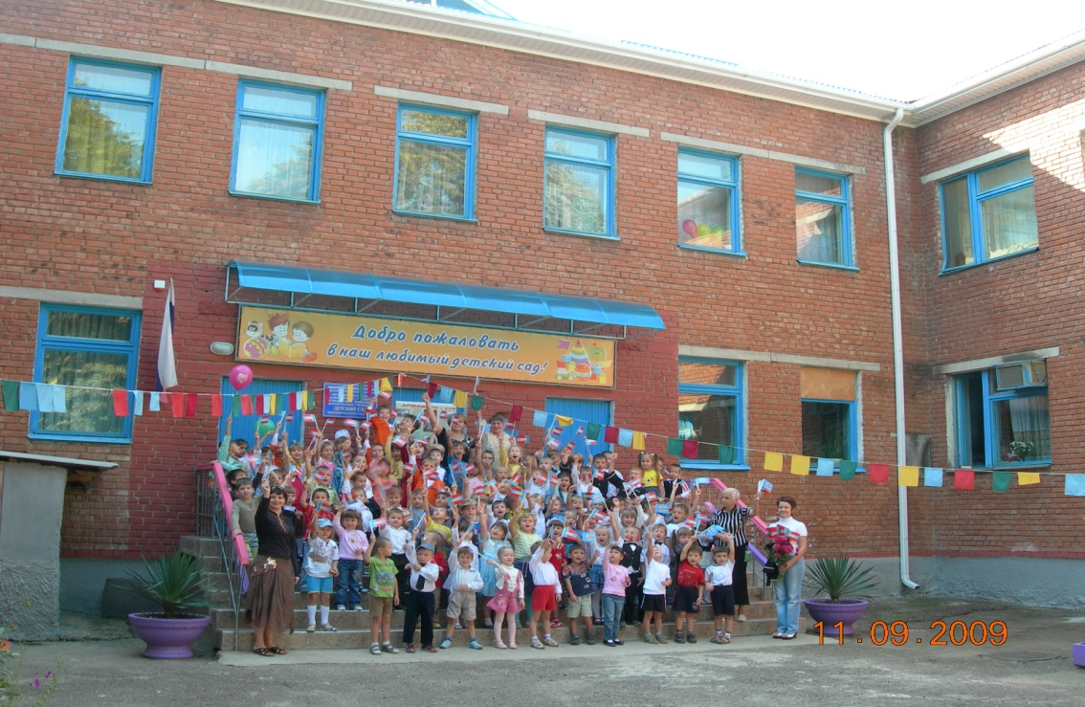


Муниципальное дошкольное образовательное учреждение
детский сад комбинированного вида №21
г.Армавир

Slide 2




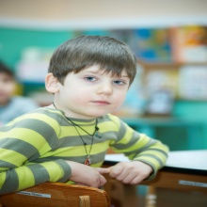
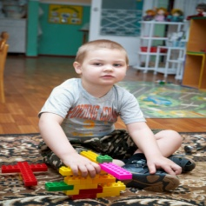

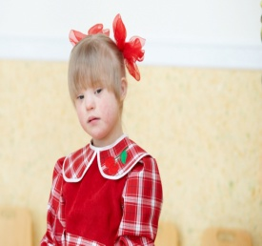
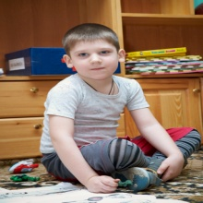
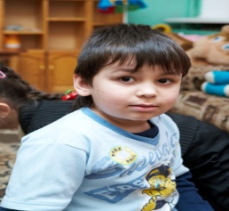
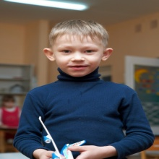

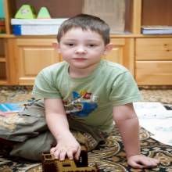

Slide 3
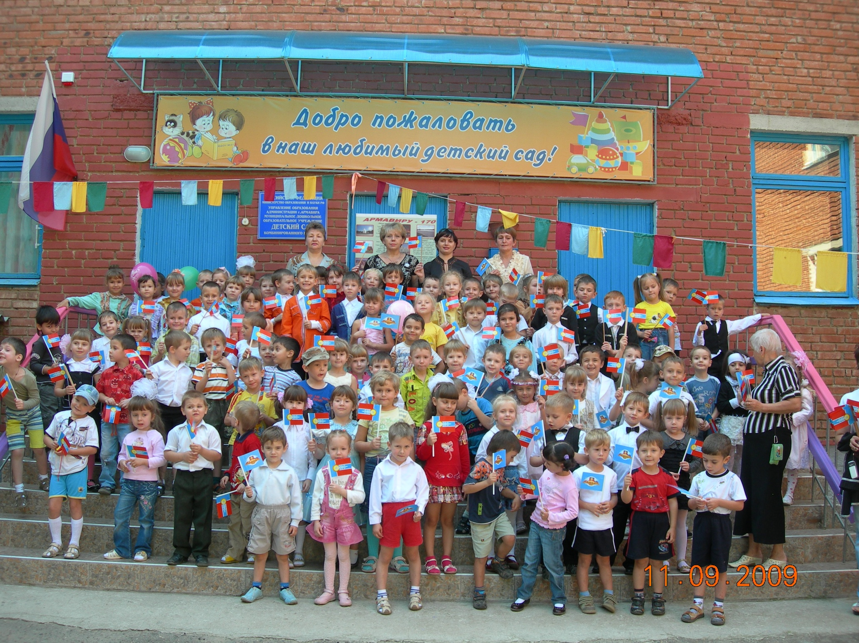

Slide 4
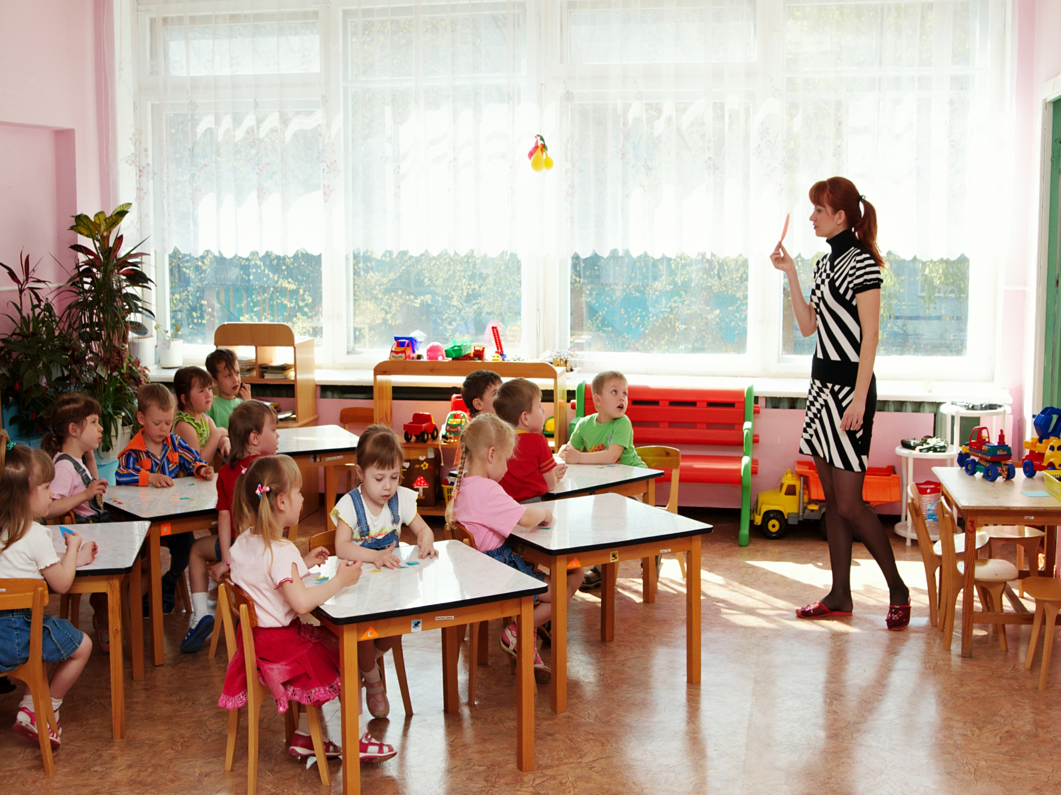

Slide 5
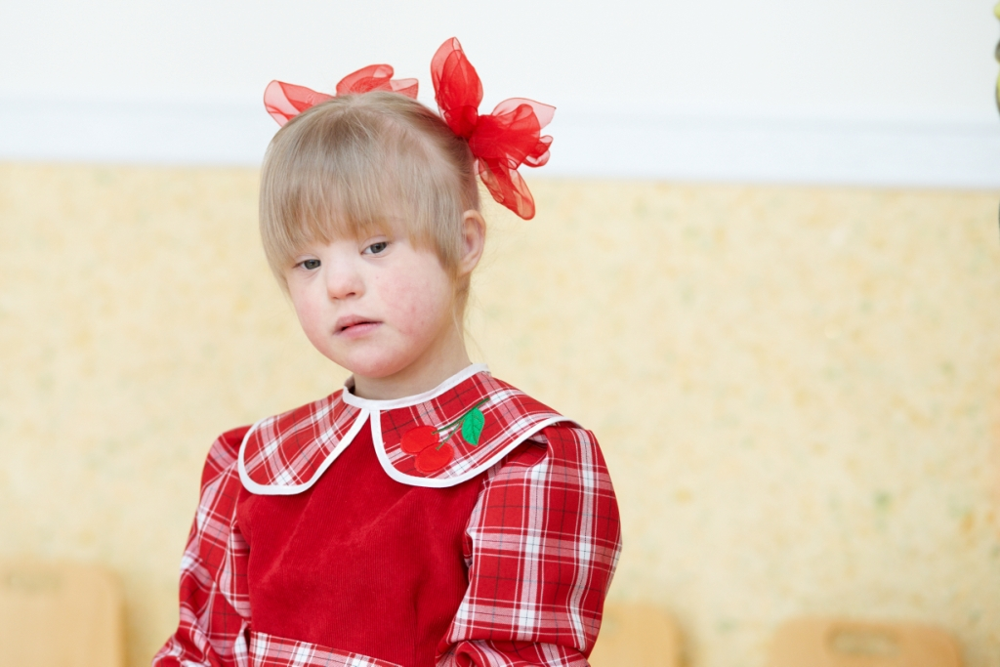

Slide 6



Инклюзивное
(франц. inclusif - включающий в себя, от лат. include - заключаю, включаю) или включенное образование - термин, используемый для описания процесса обучения детей с особыми потребностями в общеобразовательных (массовых) школах. Инклюзивное образование - процесс развития общего образования, который подразумевает доступность образования для всех, в плане приспособления к различным нуждам всех детей, что обеспечивает доступ к образованию для детей с особыми потребностями

Slide 7



понимания
любовь
поддержка
вера
надежда
защищенность
принятие
Каждый ребенок уникальная личность

Slide 8




Восемь принципов инклюзивного образования
1. Ценность человека не зависит от его способностей и достижений.
2. Каждый человек способен чувствовать и думать.
3. Каждый человек имеет право на общение и на то, чтобы быть услышанным.
5. Подлинное образование может осуществляться только в контексте реальных взаимоотношений.
4. Все люди нуждаются друг в друге.
7. Для всех обучающихся достижение прогресса скорее может быть в том, что они могут делать, чем в том, что не могут.
6. Все люди нуждаются в поддержке и дружбе ровесников.
8. Разнообразие усиливает все стороны жизни человека.

Slide 9





Направления работы
2.Формирование общения, развитие речи. Последовательность формирования средств общения
1.Социально-эмоциональное развитие.
Щадящее, постепенное вхождение ребенка в коллектив сверстников.
3. Развитие крупной (общей) моторики и пространственной ориентировки. Малыш познает мир в движении
4.Развитие мелкой (тонкой) моторики и зрительно-двигательной координации следующая ступень двигательного развития.
6. Развитие навыков самообслуживания. Уровень развития навыков самообслуживания
5. Развитие познавательной деятельности (когнитивное развитие)

Slide 10
Конвенция о праве инвалидов на образование (статья 24);
Конституция РФ ( статья 19, 43); Закон РФ от 10.07.1992№3266-1 «Об образовании»(Государственные гарантии прав детей с ограниченными возможностями здоровья на получение образования);
Федеральный закон от 24.11.1995 №181-фз «О социальной защите инвалидов в РФ»;
Постановление Правительства РФ от 12.09.2008 №666 «Об утверждении Типового положения о ДОУ» ( Реализация прав детей с ограниченными возможностями здоровья в ДОУ);
Постановление Правительства РФ от 19.03.2001№196 «Об утверждении Типового положения об общеобразовательном учреждение » (Реализация прав детей с ограниченными возможностями здоровья в общеобразовательных учреждениях)

Slide 11
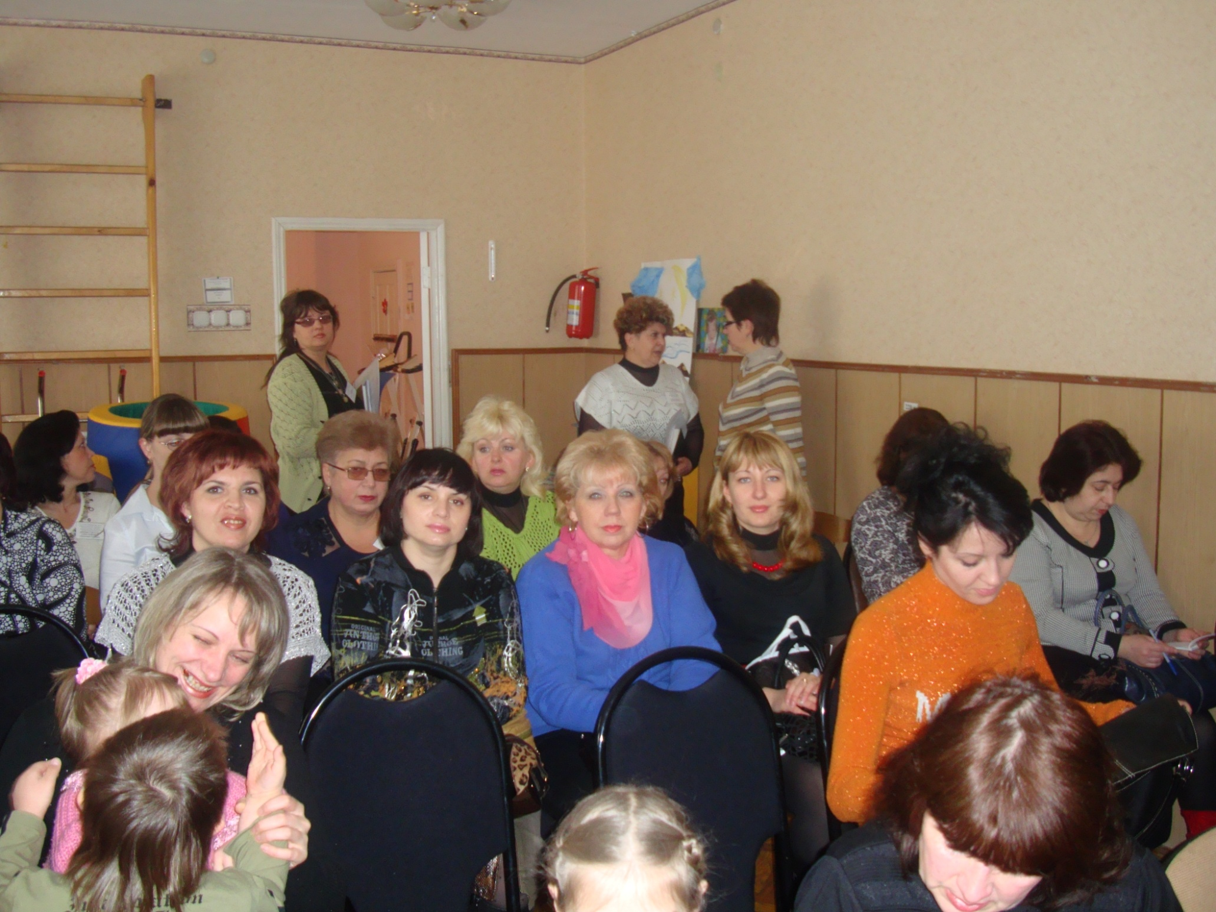

Slide 12
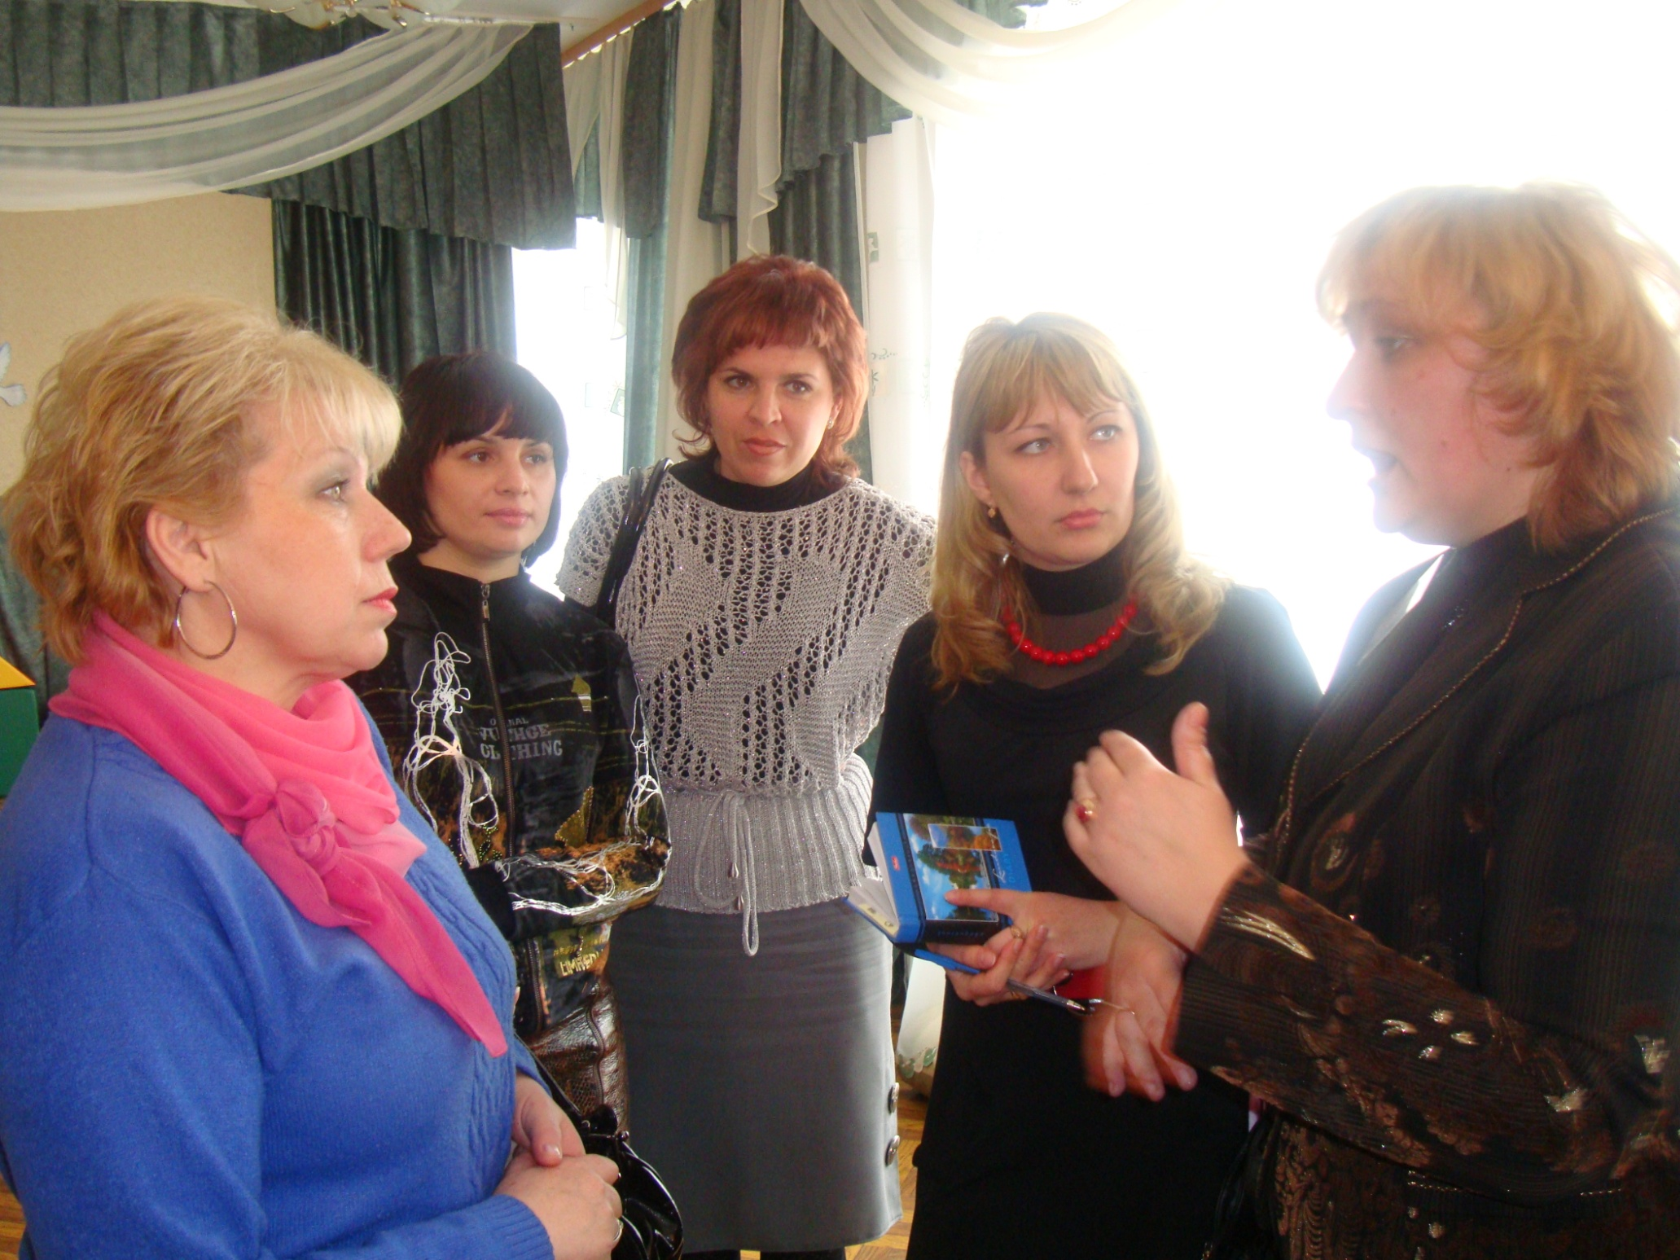

Slide 13
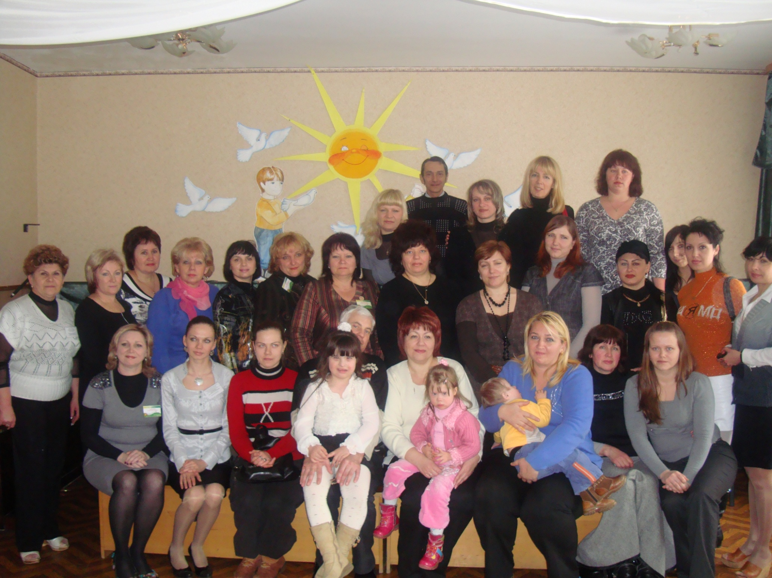

Slide 14
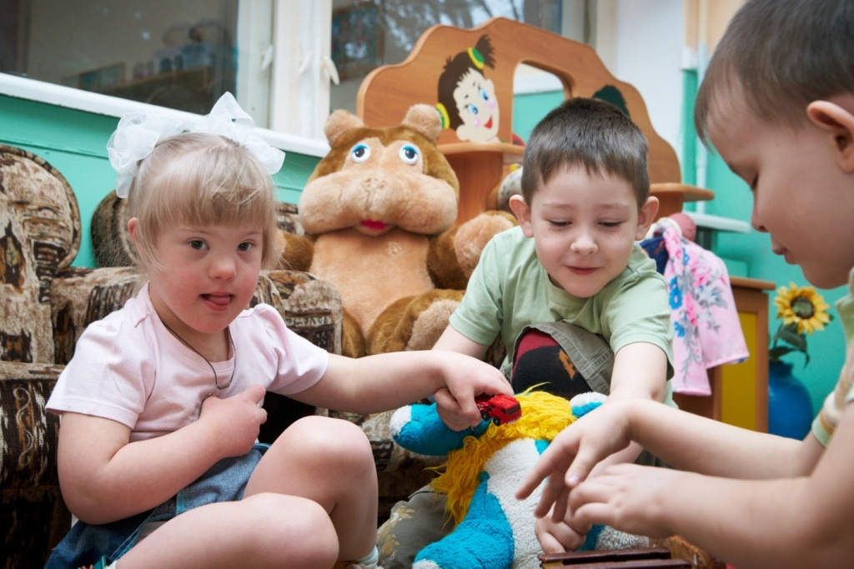

Slide 15


Задачи
основные
Обеспечение условий для социальной адаптации детей.
Создание оптимальных условий для охраны и укрепления физического и психического здоровья детей.
Осуществление интеллектуального, социально-личностного, художественно-эстетического и физического развития ребенка в соответствии с реализуемой программой, обеспечивающей выполнение временных (примерных) требований к содержанию и методам, реализуемым в ДОУ.
Взаимодействие с семьей для обеспечения полноценного развития ребенка.
Осуществление квалифицированной коррекции отклонений в физическом или психическом развитии воспитанников.
Интеграция детей с отклонениями в состоянии здоровья в единое образовательное пространство.
специфические

Slide 16
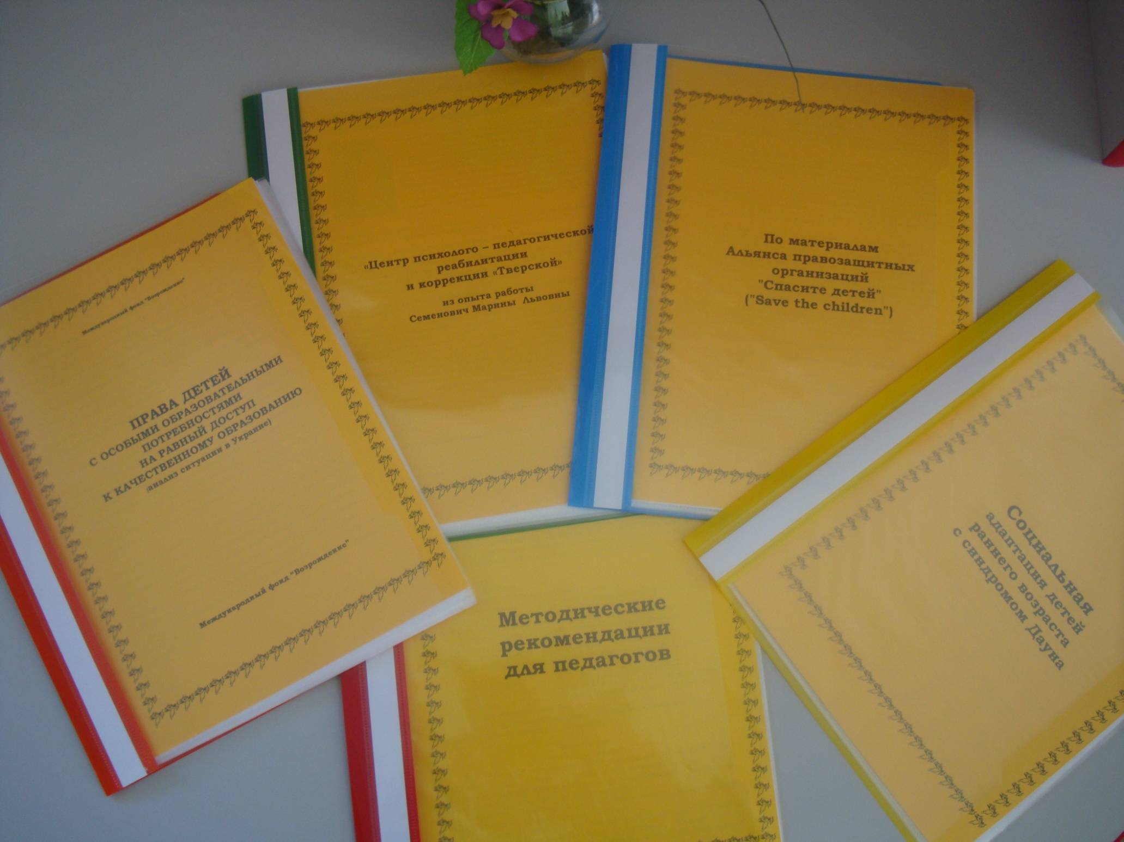

Slide 17
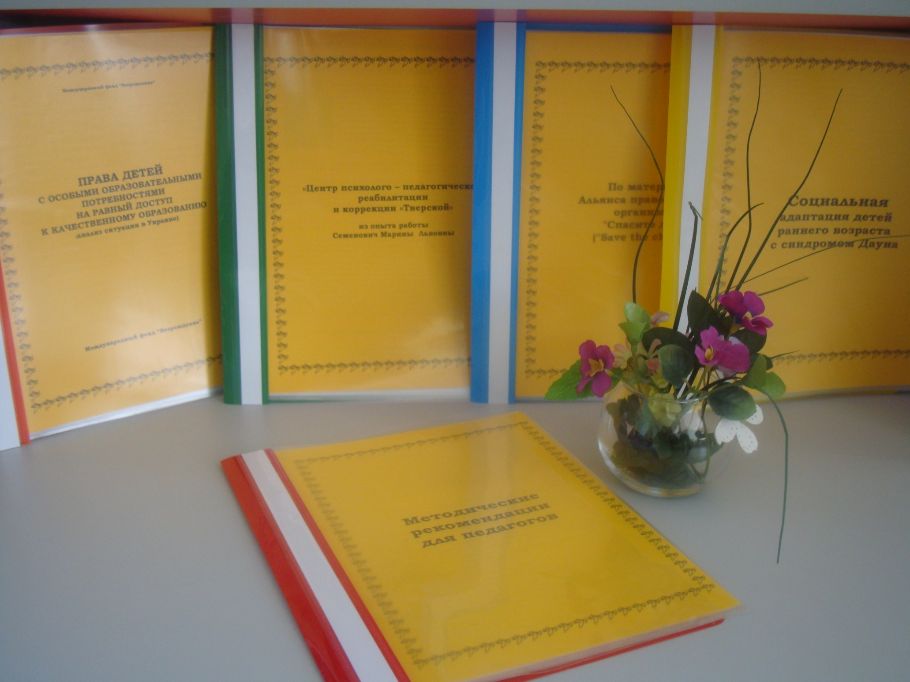

Slide 18
регламентированное нормативно-правовыми документами финансовое и юридическое обеспечение образовательного процесса;
специально подготовленные для работы с "особыми" детьми педагоги и специалисты (кадровый ресурс ОУ). При этом равные возможности в получении медицинской, коррекционной и психологической поддержки в ДОУ должны быть созданы для всех обучающихся без исключения, что обычно приветствуется как родителями "особых", так и обычных детей;
материально-техническое оснащение для создания безбарьерной среды (кабинеты лечебной физкультуры, психомоторной коррекции, комнаты для логопедических и коррекционных занятий с дефектологами и психологами, медицинский кабинет, спортивный зал и пр.);
адаптированные образовательные программы, составление специалистами, педагогами и родителями индивидуальных планов занятий;
необходимый раздаточный и дидактический материал для занятий с детьми.
ОСНОВНЫЕ УСЛОВИЯ

Slide 19
У педагогов должно быть:
представление и понимание того, что такое инклюзивное образование, в чем его отличие от традиционных форм образования;
знание психологических закономерностей и особенностей возрастного и личностного развития детей в условиях инклюзивной образовательной среды;
знание методов психологического и дидактического проектирования учебного процесса;
умение реализовать различные способы педагогического взаимодействия между всеми субъектами образовательной среды (с детьми по отдельности и в группе, с родителями, коллегами-педагогами, специалистами, руководством).

Slide 20
АФККИИДППО
МОУ «Центр развития и консультирования»
АГПУ
МДОУ
детский сад комбинированного вида №21
Городская ассоциация «Особый ребенок»
Библиотека
Центр «Доверие»

Slide 21
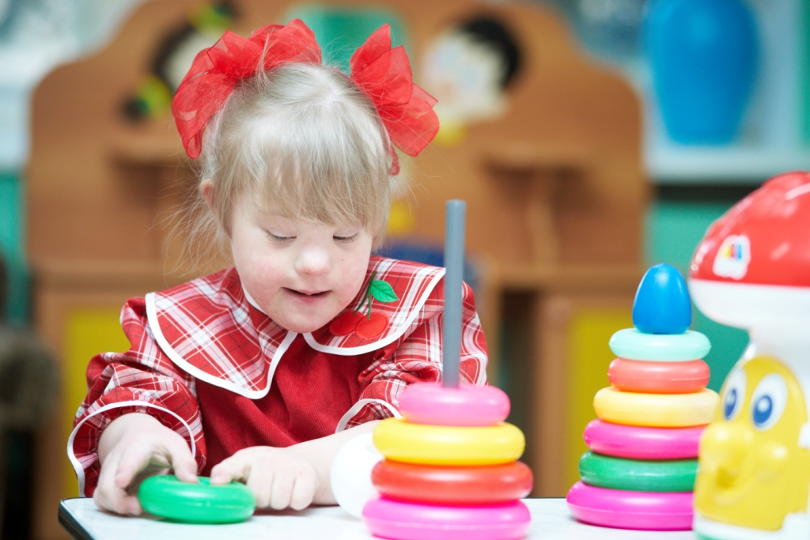

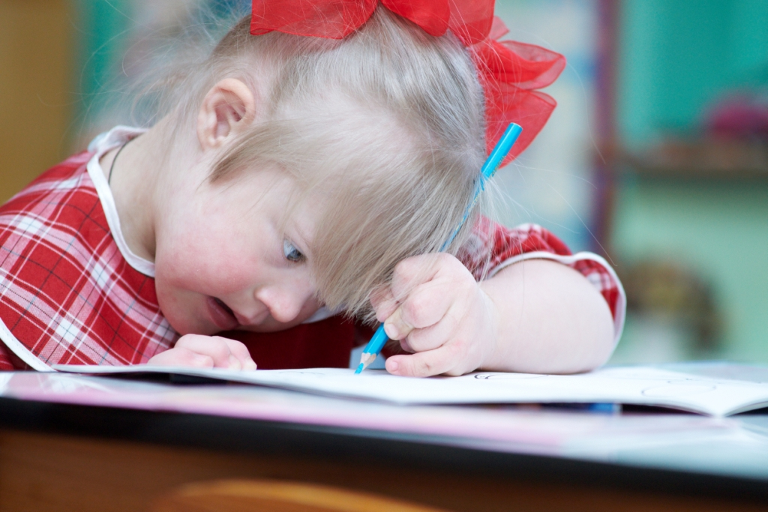


Slide 22

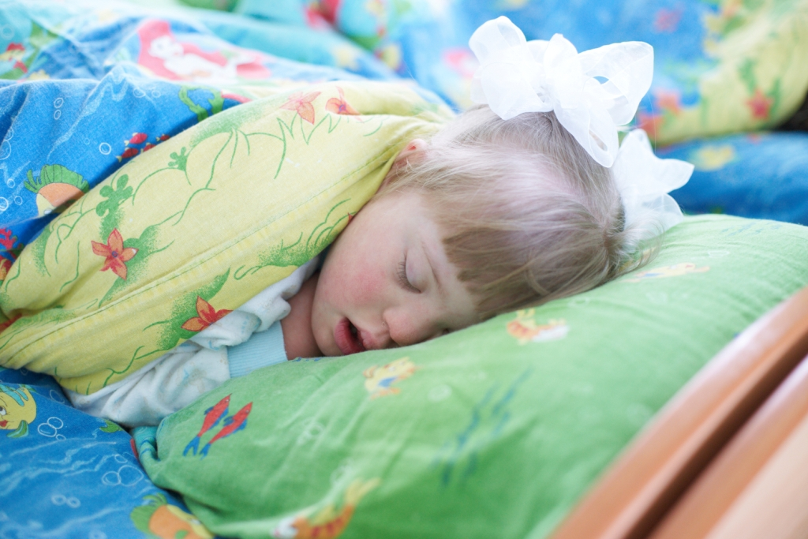
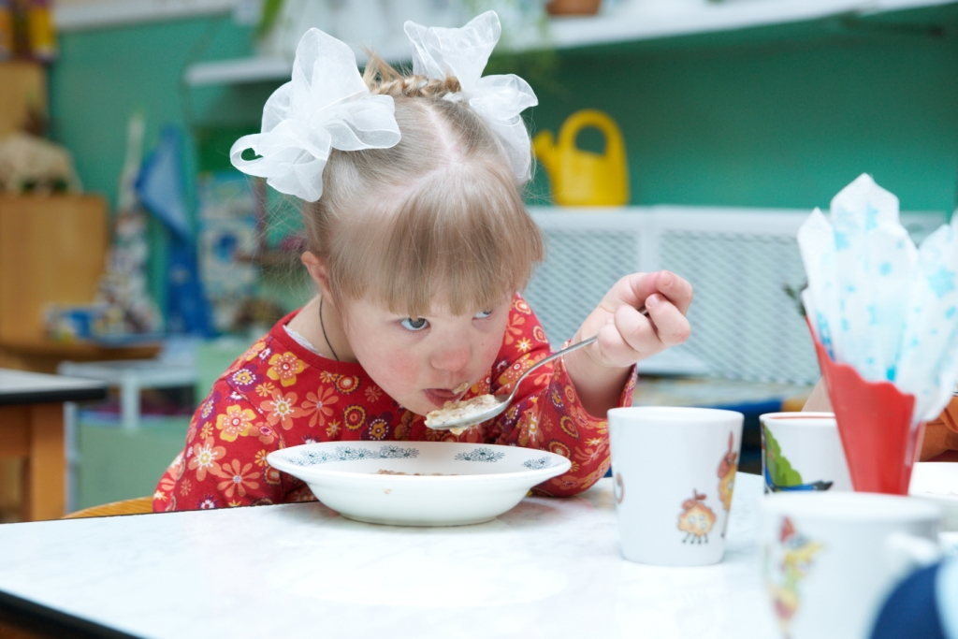


Slide 23
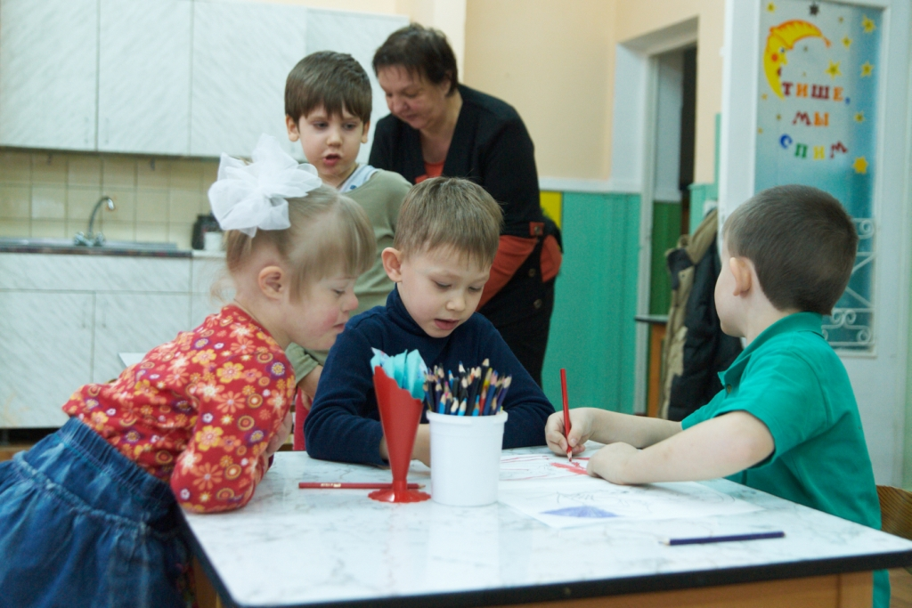

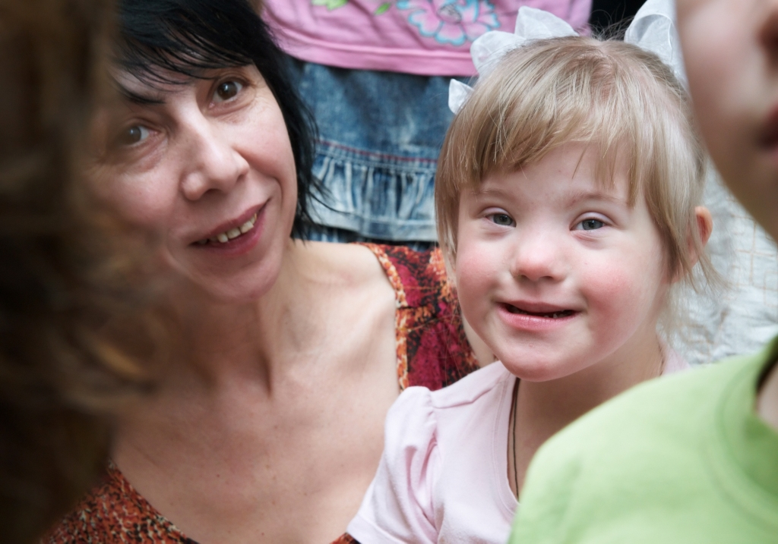


Slide 24
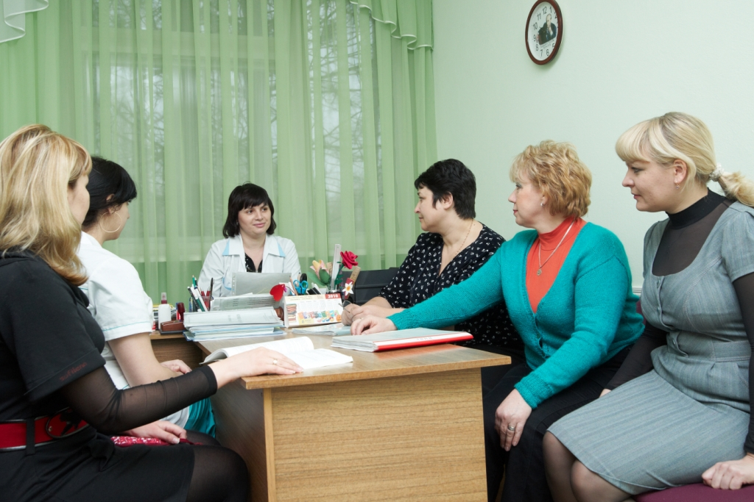

Slide 25
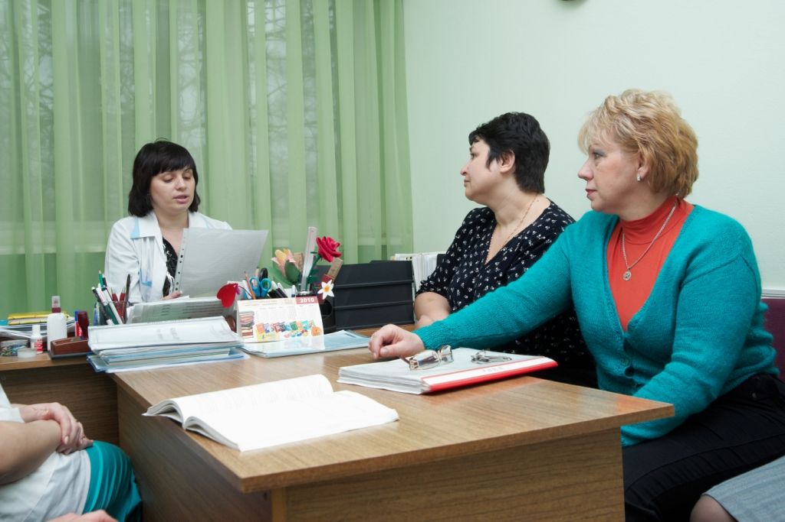

Slide 26
ВОСПИТАТЕЛЬ
ЛОГОПЕД
ПСИХОЛОГ
Особый ребенок
МУЗЫКАЛЬНЫЙ
РУКОВОДИТЕЛЬ
ИНСТРУКТОР ПО ФИЗИЧЕСКОЙ КУЛЬТУРЕ
МЕДСЕСТРА-МАССАЖИСТ

Slide 27
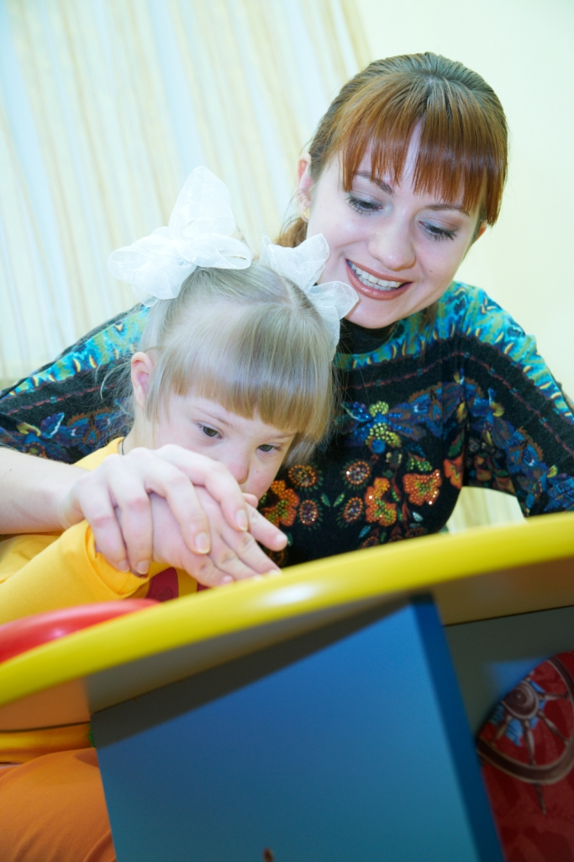
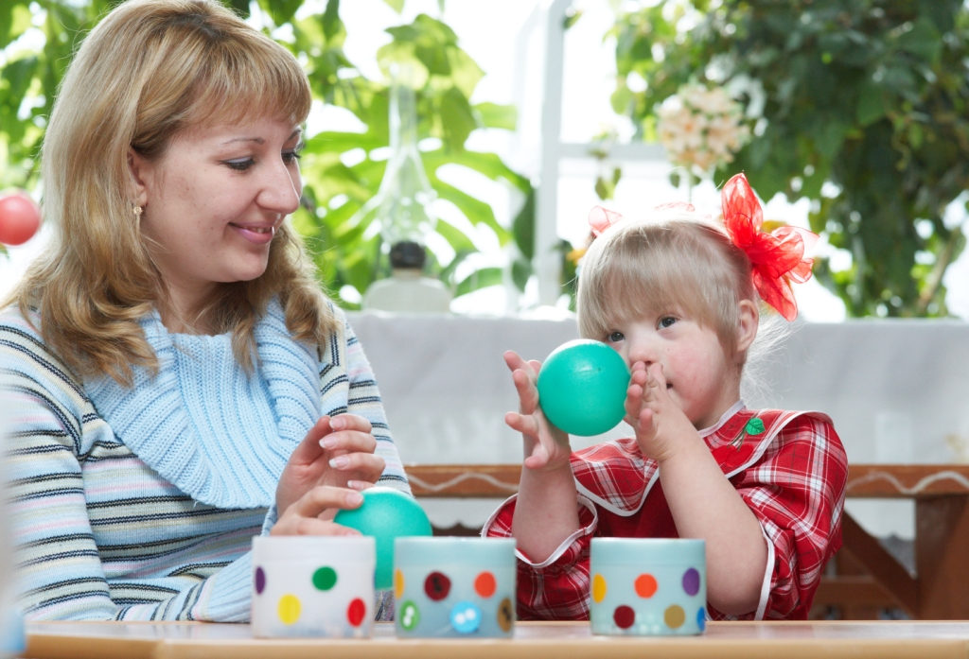
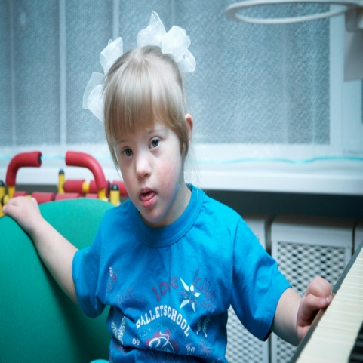
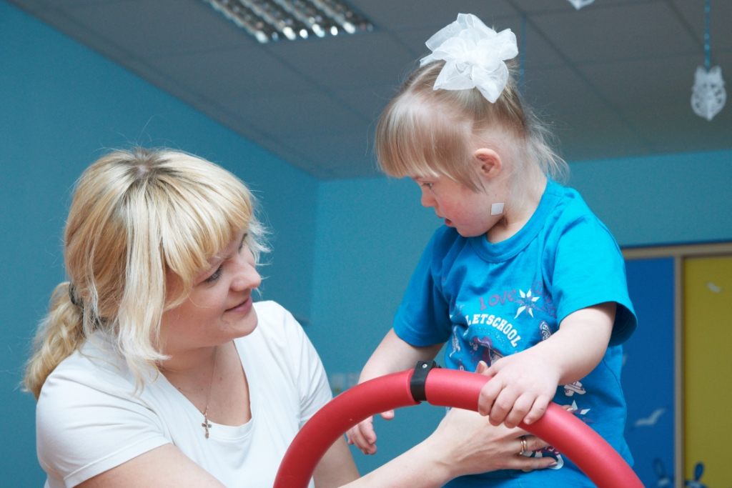
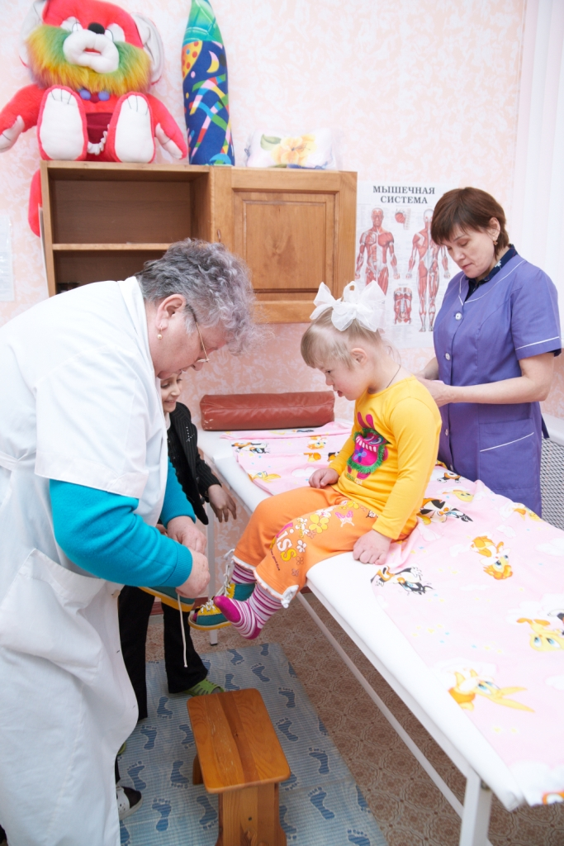

Slide 28
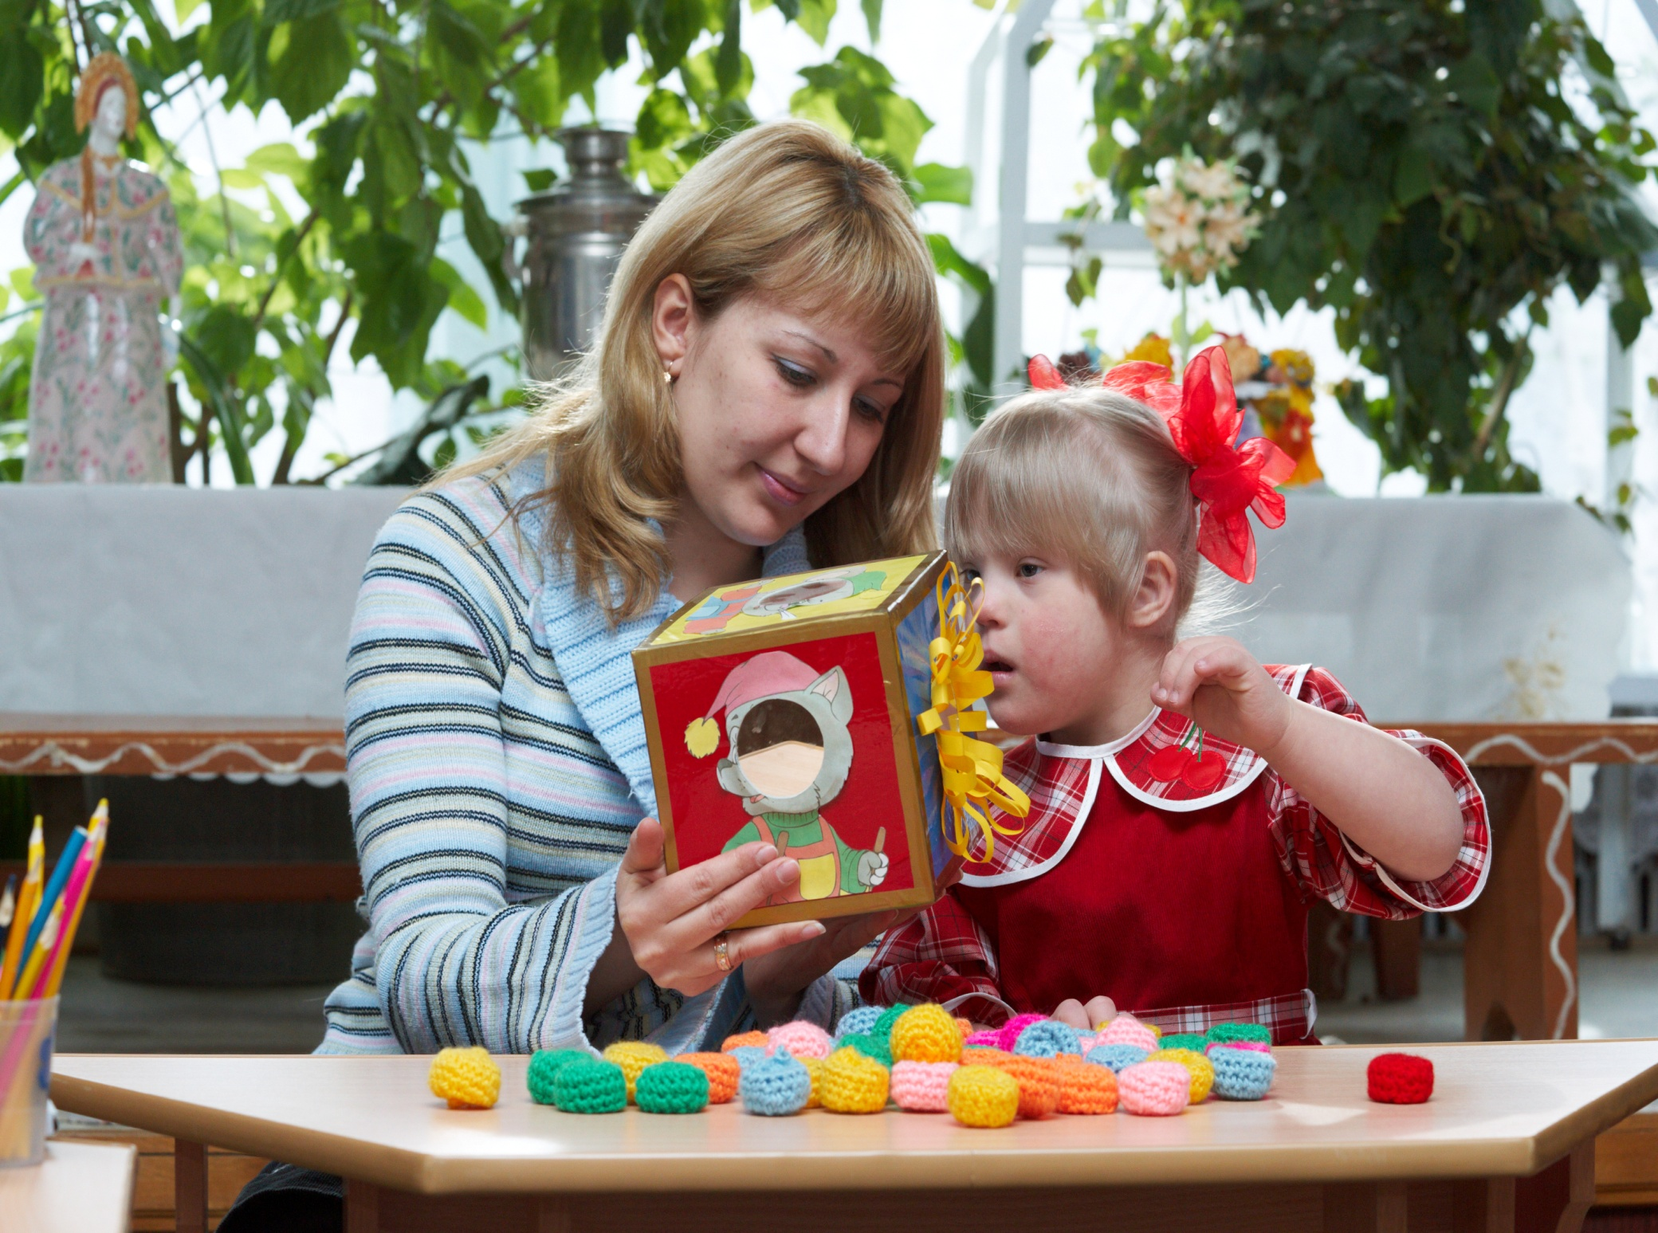

Slide 29
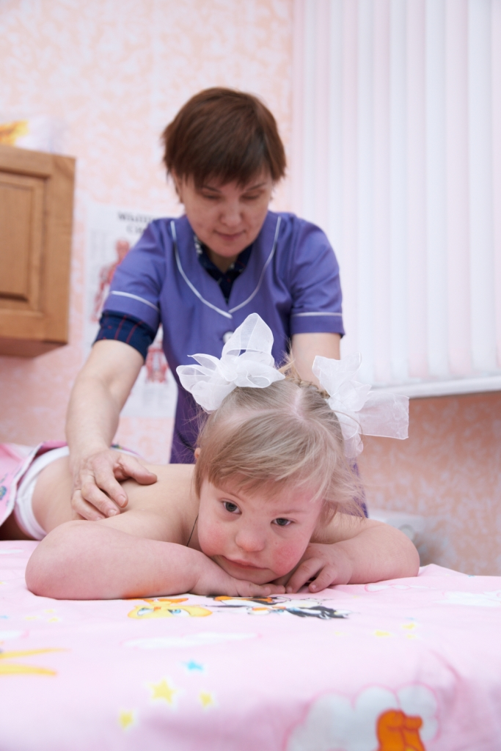

Slide 30
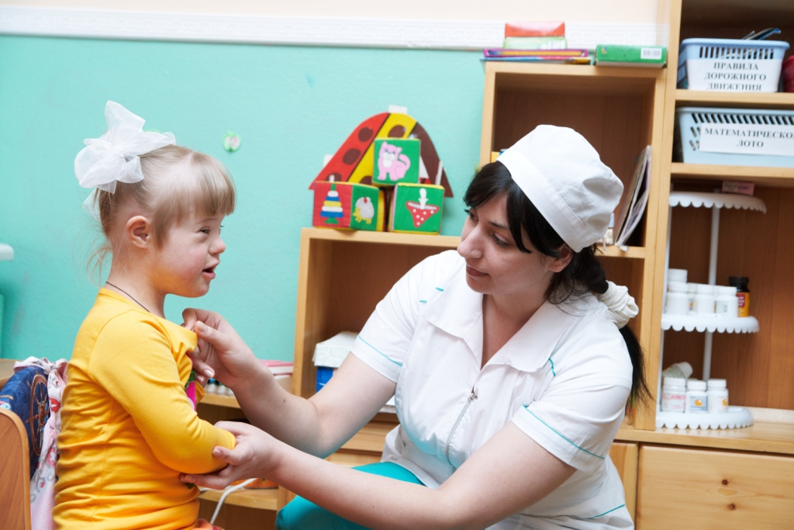

Slide 31
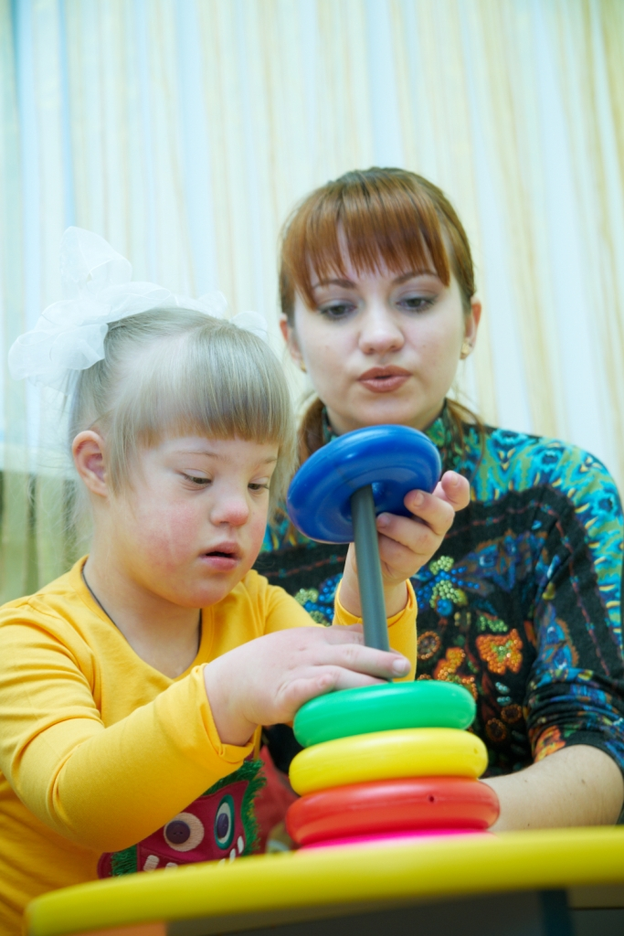

Slide 32
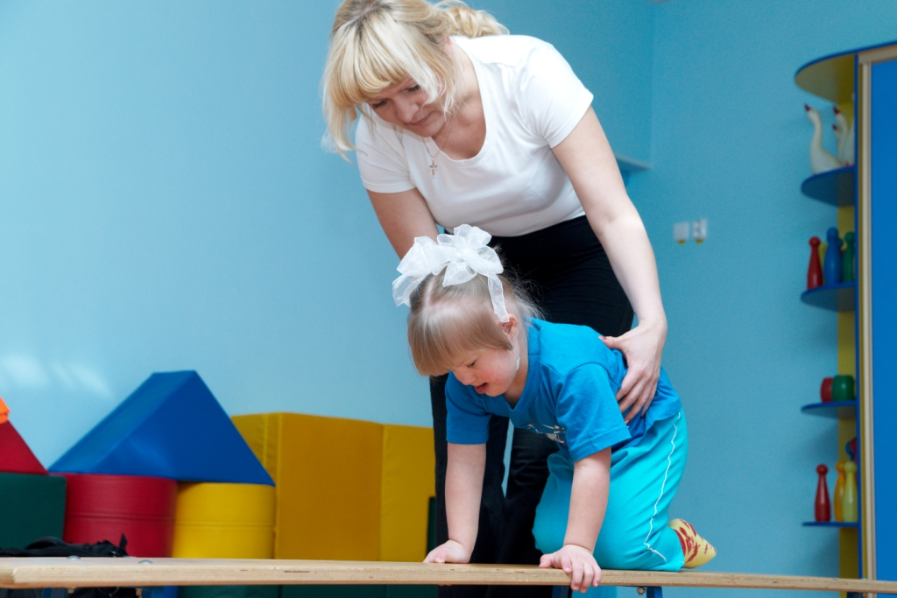

Slide 33
